Slide 1

3、高可用高并发的Redis
TAHNK YOU FOR WATCHING
主讲老师Mark：446106311

Slide 2
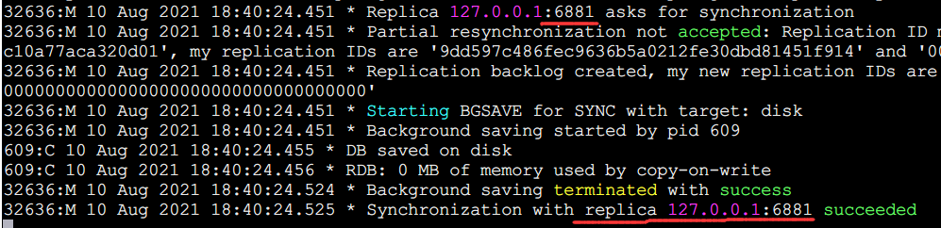
Redis复制
建立复制
1)在配置文件中加入slaveof {masterHost } {masterPort}随 Redis启动生效。
2)在redis-server启动命令后加入--slaveof {masterHost} {masterPort }生效。
3）直接使用命令:slaveof {masterHost} { masterPort}生效。
断开复制
只读
传输延迟

Slide 3
Redis主从
一主一从：用于主节点故障转移从节点，当主节点的“写”命令并发高且需要持久化，可以只在从节点开启AOF（主节点不需要）
redisA
redisB
一主多从：针对“读”较多的场景，“读”由多个从节点来分担，但节点越多，主节点同步到多节点的次数也越多，影响带宽，也加重主节点的稳定
主节点
redisA
redisE
redisB
redisC
redisD

Slide 4
Redis主从
树状主从：一主多从的缺点（主节点推送次数多压力大）可用些方案解决，
主节点只推送一次数据到从节点1，再由从节点2推送到11，减轻主节点推送的压力
主节点
redisA
redisB
redisC
redisC
redisE

Slide 5
复制原理-复制过程
执行slave master port后，
与主节点连接，同步主节点的数据,6380:>info replication：查看主从及同步信息
（配置完slave of 127.0.0.1 6379）
slave 6380启动
1，保存主节点信息
2，主从建立socket连接
3，发送ping命令
4，权限验证
5，同步数据集
6，命令持续复制
master:6379

Slide 6
复制原理-数据同步
redis 2.8版本以上使用psync命令完成同步，过程分“全量”与“部分”复制
psync命令运行需要以下支持:
主从节点各自复制偏移量。主节点复制积压缓冲区。主节点运行id。
全量复制：
一般用于初次复制场景（第一次建立SLAVE后全量）
部分复制：
网络出现问题，从节点再次连主时，主节点补发缺少的数据，每次数据增加同步
心跳：
主从有长连接心跳，主节点默认每10S向从节点发ping命令，repl-ping-slave-period控制发送频率

Slide 7
Redis哨兵
主从复制的问题
1，主从复制，若主节点出现问题，则不能提供服务，需要人工修改配置将从变主
2，主从复制主节点的写能力单机，能力有限
3，单机节点的存储能力也有限

Slide 8
Redis哨兵
哨兵机制(sentinel)的高可用
原理：当主节点出现故障时，由Redis Sentinel自动完成故障发现和转移，并通知应用方，实现高可用性。
sentinel-1
sentinel-2
sentinel-3
监控
master
监控
监控
slave-1
复制
复制
slave-2

Slide 9
Redis哨兵
RedisSentinel安装与部署
我们以3个Sentinel节点、2个从节点、1个主节点为例进行安装部署
sentinel-1
sentinel-2
sentinel-3
监控
master
监控
监控
slave-1
复制
复制
slave-2

Slide 10
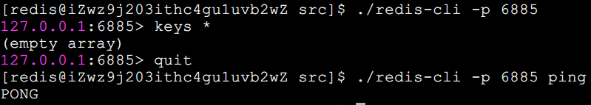

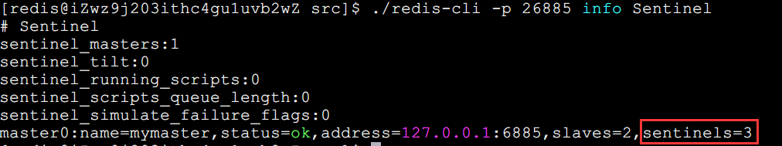
Redis哨兵
部署Redis 数据节点
配置说明
监控API
部署Sentinel节点

Slide 11
Redis哨兵
RedisSentinel如何监控多个redis主节点呢？
我们以3个Sentinel节点、2个从节点、1个主节点为例进行安装部署
sentinel-1
26379
sentinel-2
26380
sentinel-3
26381
监控
监控
masterB
1.112
:6379
masterA
1.111
:6379
监控
监控
监控
监控
复制
复制
复制
复制
slave-1
6380
slave-2
6381
slave-1
6380
slave-2
6381
原配置加上一句：sentinel monitor mymasterB 192.168.1.112 6379 2

Slide 12
Redis哨兵
部署建议
a，sentinel节点应部署在多台物理机（线上环境）
b，至少三个且奇数个sentinel节点
c，3个sentinel可同时监控一个主节点或多个主节点，当监听N个主节点较多时，如果sentinel出现异常，会对多个主节点有影响，同时还会造成sentinel节点产生过多的网络连接，一般线上建议还是， 3个sentinel监听一个主节点
哨兵的API
命令：redis-cli -p 26379 //进入哨兵的命令模式，使用redis-cli进入
26379> sentinel masters或sentinel master mymaster
26379> sentinel slaves mymaster
26379> sentinel sentinels mymaster //查sentinel节点集合(不包括当前26379)
26379> sentinel failover mymaster //对主节点强制故障转移，没和其它节点协商
./redis-cli -p 26380 shutdown //关闭

Slide 13
Redis哨兵实现原理
哨兵机制的三个定时监控任务作用
哨兵1
哨兵2
哨兵3
sentinel3
每隔10秒
发一次info
每隔2秒发一次
publish/subscribe
M
s-1
s-2
master
sentinel1
sentinel3
sentinel2
每隔1秒发一次ping
M
s-1
s-2

Slide 14
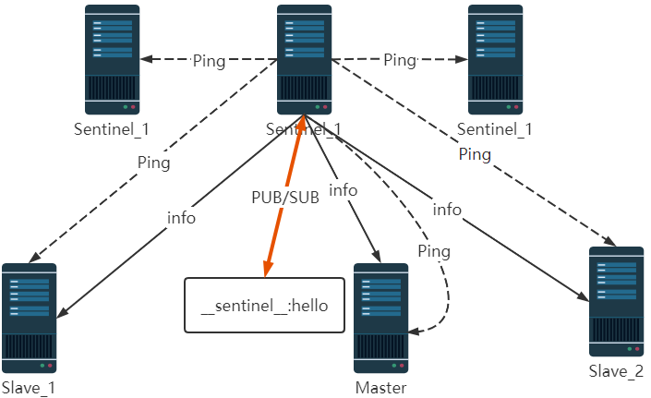
Redis哨兵实现原理

Slide 15
Redis哨兵
主观下线
客观下线
redis 6379
哨兵1
哨兵2
is-masterdown-by-addr
is-masterdown-by-addr
哨兵3
每隔1秒发一次ping超过
down-after-milliseconds无回复
客观下线个数
达到quorum
哨兵3
否
是
主观下线后，不准确，不会做故障转移
继续确认
客观下线

Slide 16
Redis哨兵
领导者哨兵选举流程
哨兵1
哨兵2
B，发送
is-masterdown-by-addr，征求其它哨兵判断
C，同意
D，同意
哨兵3
A，发现主观下线
E，哨兵3成为领导者，负责故障处理

Slide 17
Redis哨兵
哨兵机制－故障转移流程
sentinel有一份从节点列表
由Sentinel3领导者节点执行故障转移，过程和主从复制一样，但是自动执行
过滤掉不健康的节点，没有回复哨兵ping消息
1，选择从节点变为新master
选择slave-priority优先级最高的从节点
是
否
是
选择复制最完整的节点
是
选择runid最小的节点
选择完毕

Slide 18
Redis哨兵
哨兵机制－故障转移流程
4，通知应用程序
新主节点的地址
sentinel-3
client
java application
2，slave-1执行：slaveof no one
解除从节点身份，变为新master
3，slave-2变成新master的从节点
slaveof new master
4，同样，若原主节点恢复
也变成新主节点的从节点
slave-1
slave-2
master
x

Slide 19
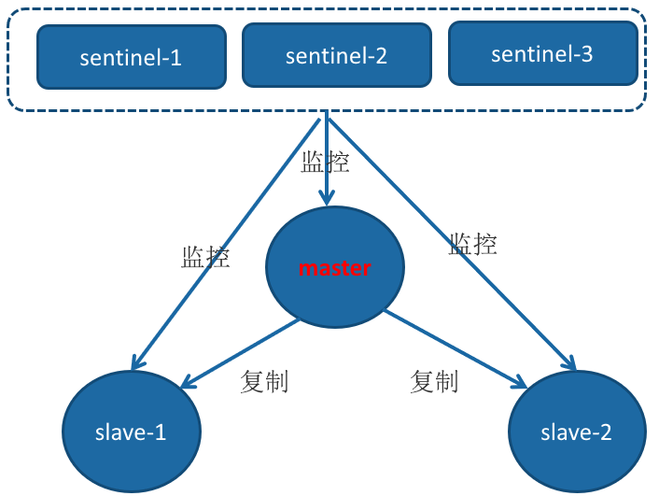
Redis哨兵
sentinel-1
sentinel-2
sentinel-3
哨兵机制－故障转移后的拓扑结构图
监控
通知
client
java application
old
master
监控
监控
new master
复制
slave-2
复制
高可用读写分离
客户端连接

Slide 20
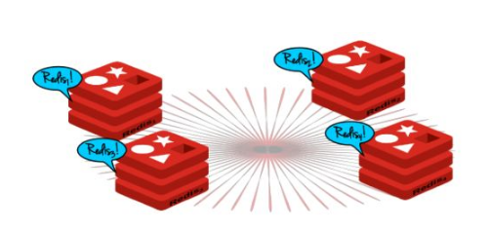
Redis集群
Redis的分布式
RedisCluster是Redis的分布式解决方案，在3.0版本后推出的方案，有效地解决了Redis分布式的需求，当遇到单机内存、并发等瓶颈时，可使用此方案来解决这些问题

Slide 21
Redis集群
数据分布
分布式数据库把整个数据按分区规则映射到多个节点，即把数据划分到多个节点上，每个节点负责整体数据的一个子集。
比如我们库有900条用户数据，有3个redis节点，将900条分成3份，分别存入到3个redis节点
900条数据
分区规则
redis-1
redis-2
redis-3

Slide 22
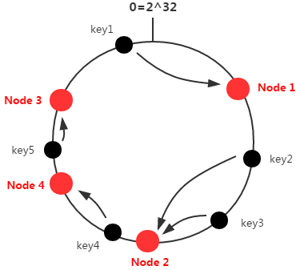
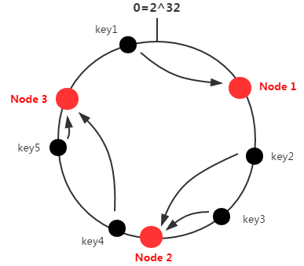
Redis集群
分区规则
常见的分区规则哈希分区和顺序分区，redis集群使用了哈希分区，顺序分区暂用不到，不做具体说明；
RedisCluster采用了哈希分区的“虚拟槽分区”方式（哈希分区分节点取余、一致性哈希分区和虚拟槽分区）。
节点取余分区
一致性哈希分区

Slide 23
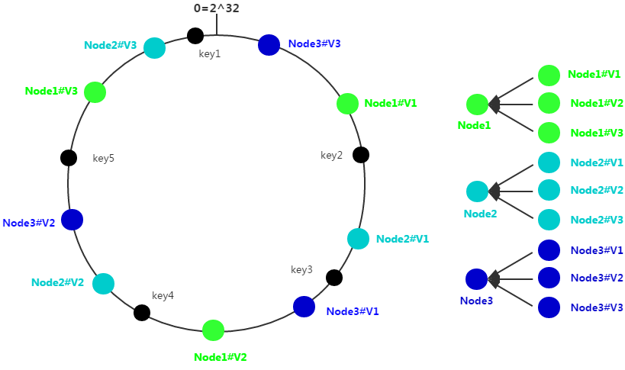
Redis集群
虚拟一致性哈希分区

Slide 24
Redis集群
槽：slot
RedisCluster采用此分区，所有的键根据哈希函数(CRC16[key]&16383)映射到0－16383槽内，共16384个槽位，每个节点维护部分槽及槽所映射的键值数据
哈希函数: Hash()=CRC16[key]&16383
虚拟槽分区
为什么槽的范围是0 ～16383？
槽范围
keys
RedisCluster
reids-1主节点
data
0~5460
0~5460
hash(key)
5461~10922
redis-2主节点
5461~10921
data
10923~16383
redis-3主节点
10922~16383
data
槽与节点的关系
用hash函数将键映射到槽，再由槽指向数据

Slide 25
Redis集群
RedisCluster的缺陷
a，键的批量操作支持有限，比如mset, mget，如果多个键映射在不同的槽，就不支持了 mset name james age 19
b，键事务支持有限，当多个键分布在不同节点时无法使用事务，同一节点是支持事务
c，键是数据分区的最小粒度，不能将一个很大的键值对映射到不同的节点
d，不支持多数据库，只有0，select 0
e，复制结构只支持单层结构，不支持树型结构。

Slide 26
Redis集群
集群环境搭建
1）依照Redis 协议手工搭建，使用cluster meet、cluster addslots、cluster replicate命令。
2）5.0之前使用由ruby语言编写的redis-trib.rb，在使用前需要安装ruby语言环境。
3）5.0及其之后redis摒弃了redis-trib.rb，将搭建集群的功能合并到了redis-cli。

Slide 27
Redis集群
节点配置
主节点的端口为6900、6901、6902，从节点的端口为6930、6931、6932。
port 6900
daemonize yes
pidfile /var/run/redis_6900.pid
logfile "/home/redis/redis-6.2.4/log/6900.log"
dbfilename dump-6900.rdb
dir "/home/redis/redis-6.2.4/data/"
cluster-enabled yes
cluster-config-file nodes-6900.conf
cluster-node-timeout 15000
appendonly yes
appendfilename "appendonly-6900.aof"
创建集群主从节点
指定主从节点
集群管理命令

Slide 28
Redis集群
集群伸缩
请求路由
集群扩容
请求重定向
集群缩容
迁移槽和数据
节点配置和启动节点
call命令
加入集群
下线节点
迁移槽和数据
关闭重启集群
迁移相关
Smart客户端
在线迁移slot
平衡（rebalance）slot

Slide 29
Redis集群
节点之间采用Gossip协议进行通信，Gossip协议就是指节点彼此之间不断通信交换信息
redis6379
redis6380
redis6381
当主从角色变化或新增节点，彼此通过ping/pong进行通信知道全部节点的最新状态并达到集群同步

Slide 30
Redis集群
集群节点通信－Gossip协议
Gossip协议的主要职责就是信息交换，信息交换的载体就是节点之间彼此发送的Gossip消息，常用的Gossip消息有ping消息、pong消息、meet消息、fail消息
meet消息：用于通知新节点加入，消息发送者通知接收者加入到当前集群，meet消息通信完后，接收节点会加入到集群中，并进行周期性ping pong交换
ping消息：集群内交换最频繁的消息，集群内每个节点每秒向其它节点发ping消息，用于检测节点是在在线和状态信息，ping消息发送封装自身节点和其他节点的状态数据；
pong消息，当接收到ping meet消息时，作为响应消息返回给发送方，用来确认正常通信，pong消息也封闭了自身状态数据；
fail消息：当节点判定集群内的另一节点下线时，会向集群内广播一个fail消息
节点A
发送meet、ping、pong、fail消息
节点B
回复pong消息

Slide 31
Redis集群
RedisCluster集群－故障转移主观下线
节点A
定时任务
1.2更新节点b
最后通信时间
发送ping消息
是否成功？
3，与节点b最后通信时间超时，标记为pfail状态
1.1回复ping消息
yes
no
节点B
2，通信异常断开连接
主观下线流程

Slide 32
Redis集群
RedisCluster集群－故障转移客观下线
节点真正的下线，集群内多个节点都认为该节点不可用，达成共识，将它下线，如果下线的节点为主节点，还要对它进行故障转移
接收ping消息
消息解析
包含其它pfail节点、主节点发送消息
是否大于槽节点总数一半
维护故障链表
尝试客观下线
计算有效的下线报告数量
yes
no
向集群广播下线节点的fail消息
更新为客观下线
退出

Slide 33
Redis集群
RedisCluster集群－故障恢复
故障主节点下线后，如果下线节点的是主节点，则需要在它的从节点中选一个替换它，保证集群的高可用
资格检查
集群不可用判定
集群读写分离
准备选举时间
发起选举
选举投票
替换主节点

